Slide 1

第二讲 EEG信号预处理及特征量
主讲人：谢宏
信息工程学院

Slide 2

信号预处理
叠加平均降噪（1维信号）
信号滤波（1维信号）
小波分解（DWT，1维信号）
主成分分解（PCA，多维信号）
独立分量分解（ICA，多维信号）
Common Spatial Pattern（CSP，多维信号）

Slide 3

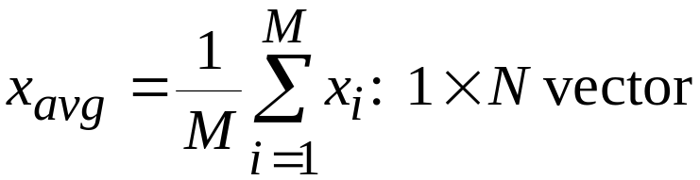






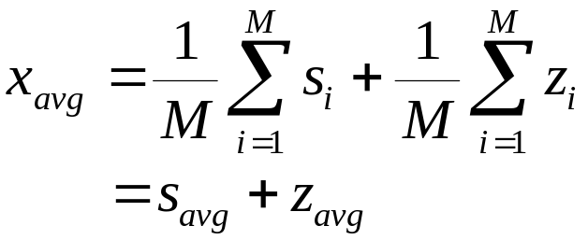

叠加平均降噪

Slide 4
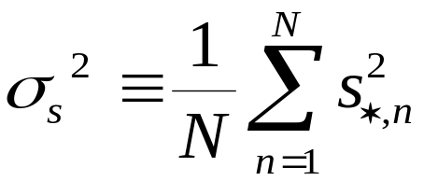
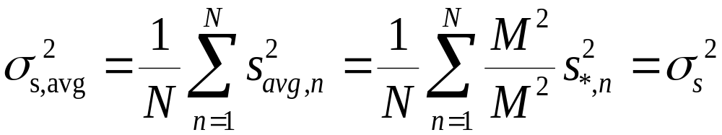
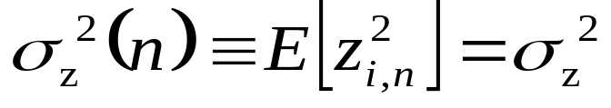
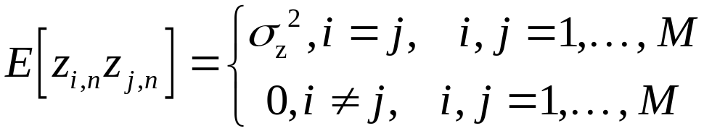
信号与噪声平均能量估计
单次信号平均能量估计:
叠加平均信号平均能量估计:
单次噪声平均能量:

Slide 5
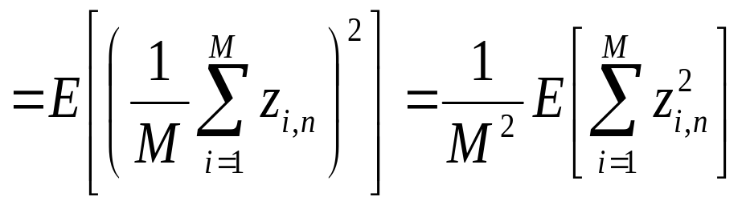
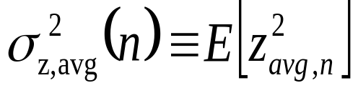
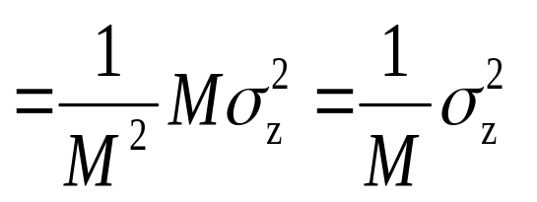
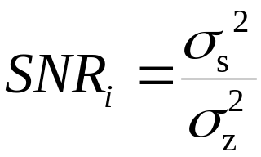
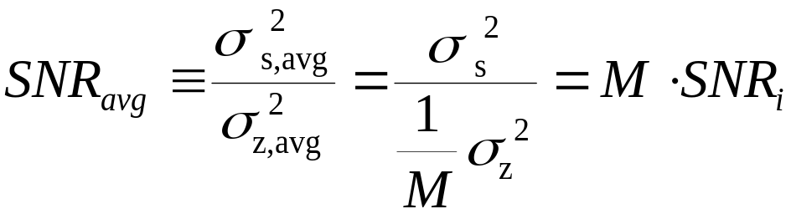
信号与噪声平均能量估计
叠加平均噪声平均能量:
单次信噪比:
叠加平均信噪比:

Slide 6
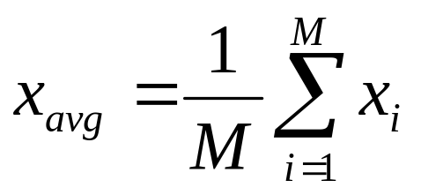
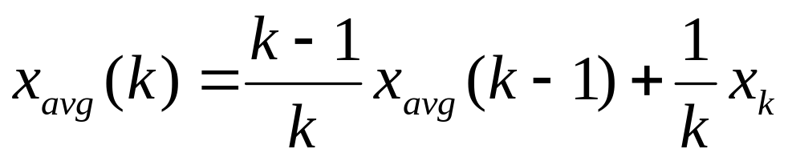
叠加平均在线计算
叠加平均批量计算公式:
叠加单次计算公式:

Slide 7
信号滤波
信号滤波涉及：低通、高通、带通、陷波
滤波器的比较：
  IIR满足相同特性阶数较低，只能近似线性相位，必须浮点运算
  FIR满足相同特性阶数较高，可以做到严格线性相位，可以采用整数运算
滤波器一般要结合实现时的计算效率和滤波器特性等综合考虑
  阶数
  通带、阻带和过渡带特性
  延迟

Slide 8
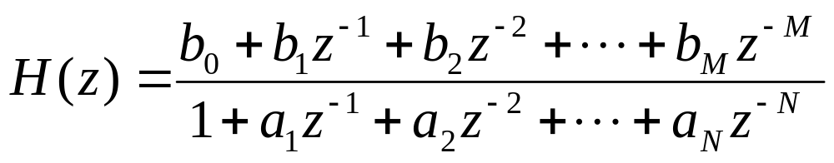
IIR滤波器
IIR滤波器的模型为：
IIR滤波器的类型：贝塞尔、巴特沃斯、切比雪夫I型、切比雪夫II型和椭圆型
相位特性：贝塞尔>巴特沃斯>切比雪夫>椭圆
过渡带宽度：贝塞尔<巴特沃斯<切比雪夫<椭圆

Slide 9

EEG信号α波提取滤波器设计
频带为8-13Hz，所以设计带通滤波器，采样频率为512，选择4阶椭圆滤波器，通带边缘频率为[8.1, 12.8]
  [B,A]=ellip(4,0.5,20,[8.1/256,12.8/256])
  [h,f]=freqz(B,A,1000,512);
  plot(f(1:100),20*log(abs(h(1:100))))
  axis([6,15,-60,5])
  grid on

Slide 10
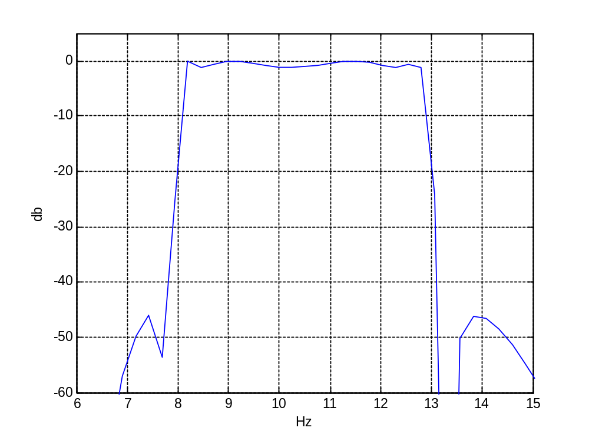

Slide 11
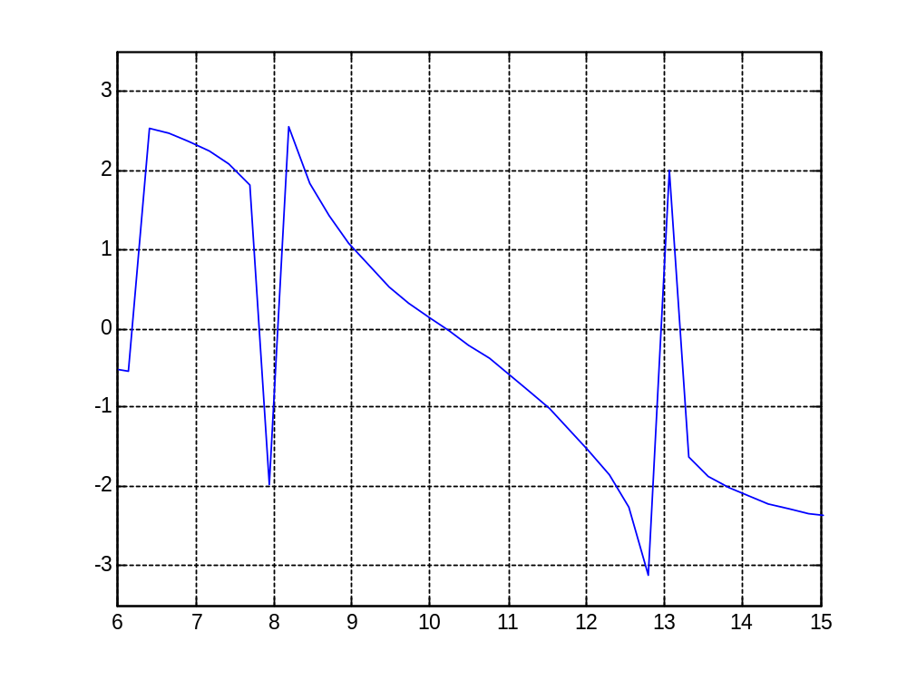

Slide 12
滤波器参数
B =[0.097190441366968 -0.769432577410378 2.672998836022327 -5.322147245508169 6.642781096781421 -5.322147245508168 2.672998836022326 -0.769432577410377 0.097190441366968]
A =[1 -7.868614767762873 27.153130827660359 -53.671367632725037 66.463174003175396 -52.800020096100070 26.278657639283775 -7.491593961776816 0.936634045474436]

Slide 13
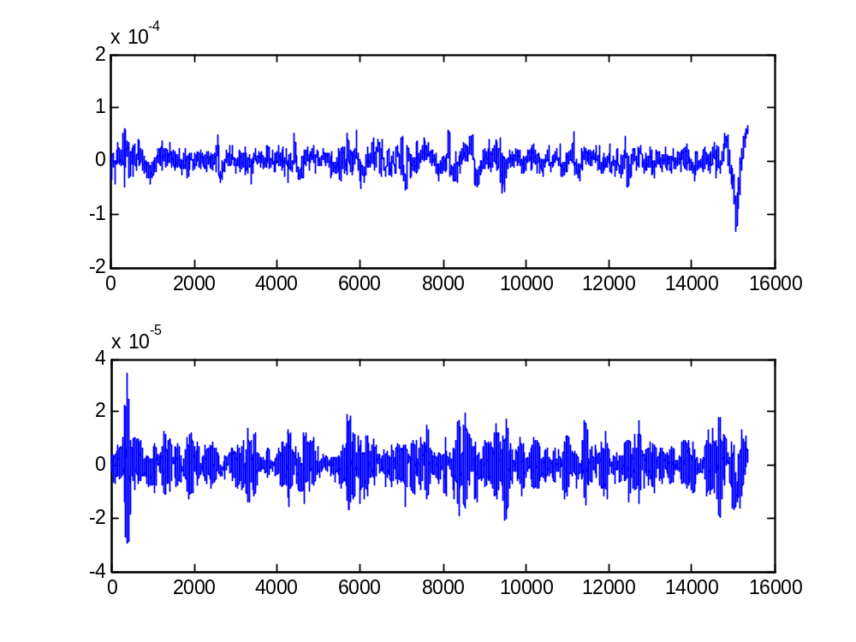
脑电信号α波提取

Slide 14
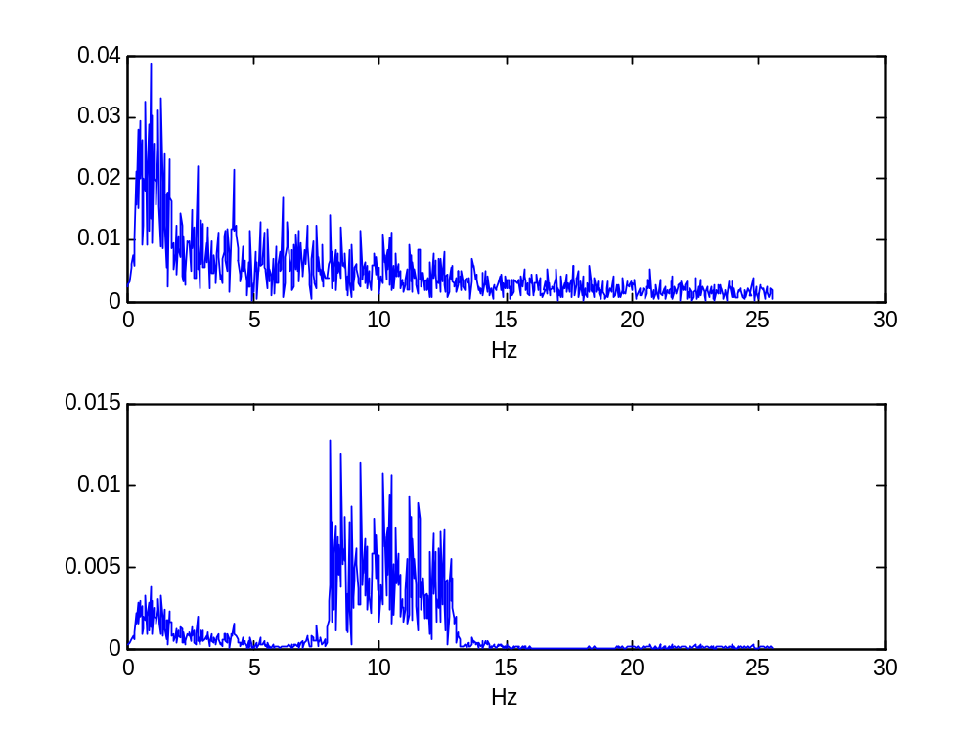
频谱比较

Slide 15
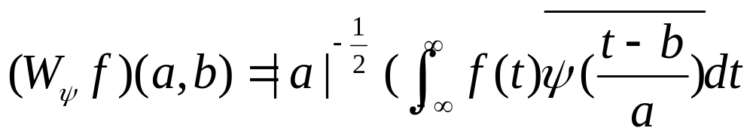
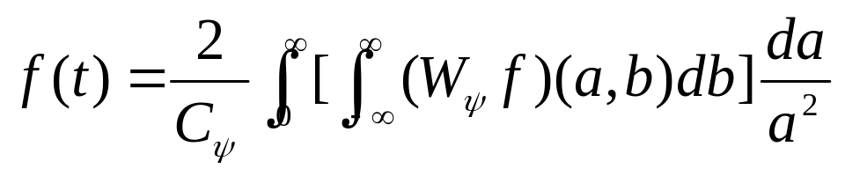
连续小波变换
连续小波变换
小波反变换
说明
a为尺度因子(对应频率)，较小的a对应高频，较大的a对应低频；
b为位移因子(对应时间)；
ψ(t)为小波母函数，一般取具有单位能量的窗函数；
小波变换的值表示了信号f(t)与小波函数匹配的程度，例如若对某个a和b的取值信号f(t)与小波完全相同，则小波变换为1。

Slide 16
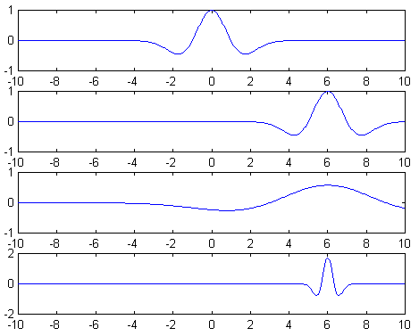
小波波形随尺度因子和位移因子的变化
a=1, b=0
a=1, b=6
a=3, b=6
a=1/3, b=6

Slide 17
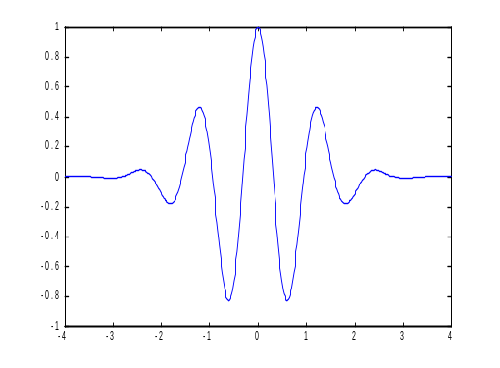
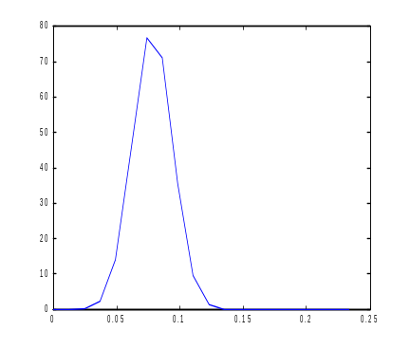
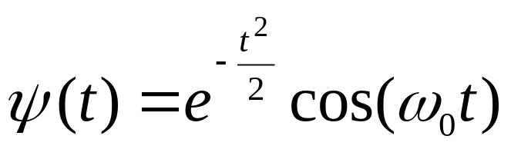
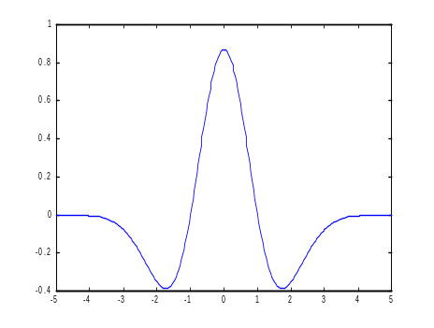
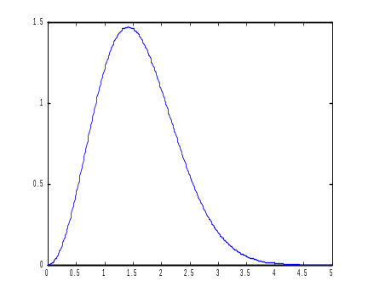
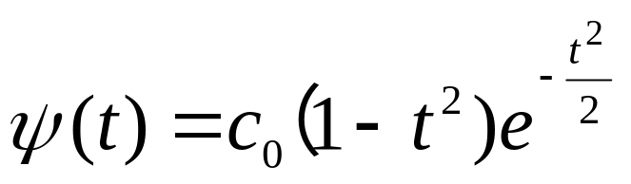
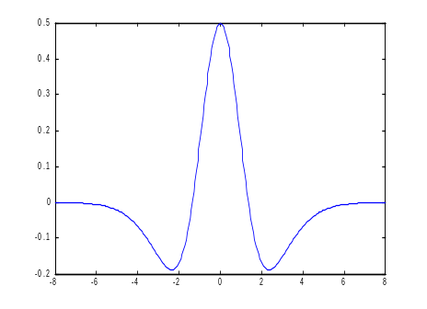
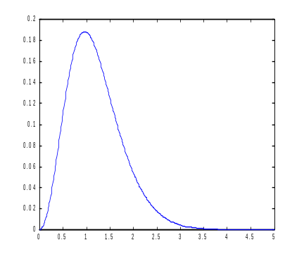
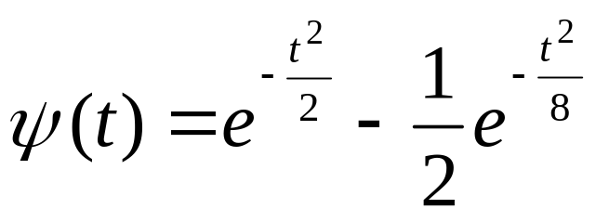
常用连续小波函数
1、Morlet 小波
函数图像
幅频谱
2、墨西哥草帽小波
函数图像
幅频谱
3、DOG小波
函数图像
幅频谱

Slide 18
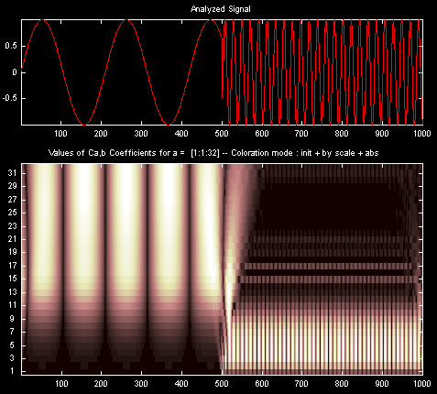
频率突变信号的墨西哥草帽小波变换

Slide 19
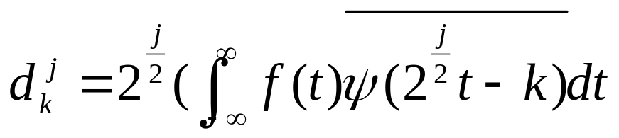
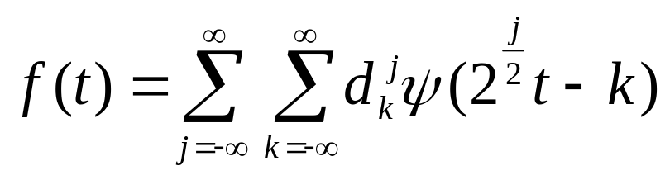
离散正交小波变换
离散小波变换
小波反变换
离散小波变换相当于在连续小波变换公式中取a = 2^{-j/2}，b = k 2^{-j/2}；
小波反变换成为小波级数；
小波函数必须满足一定的条件，才能使以上变换公式和反变换公式成立；
离散小波变换需要计算积分，不利于实际应用，需要更高效的算法。

Slide 20
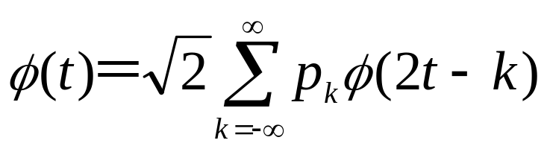
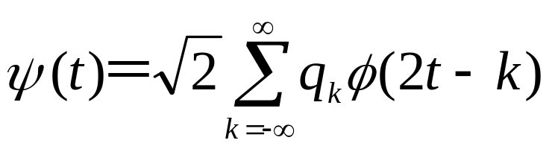
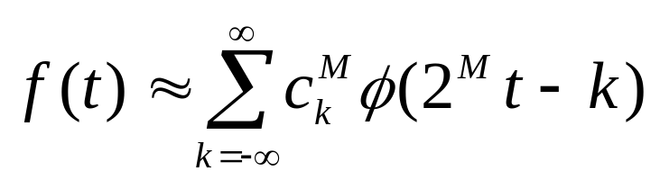
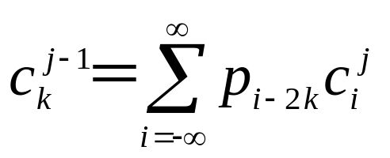
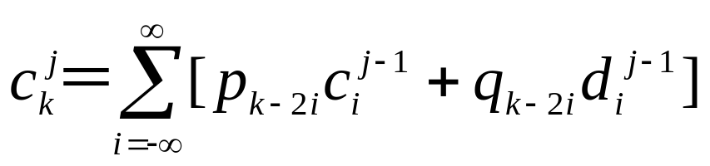
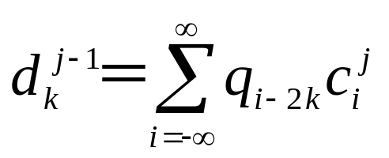
多分辨率分析和金子塔算法
小波函数由尺度函数确定，尺度函数一般满足
令：q_{k} = (-1)^{k-1}p_{-k+1}
小波函数则可表示为
设信号f(t)可以表示为
分解算法
重构算法
注意：此算法与尺度函数和小波函数的形式无关

Slide 21
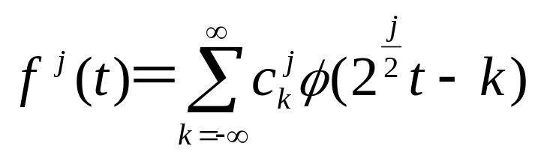
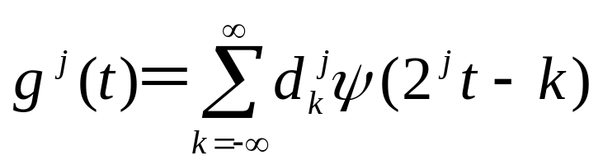
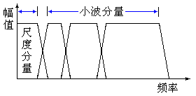
分解算法和重构算法的含意
记：
则有：f^{M}(t)=f^{M-1}(t)+g^{M-1}(t)
=f^{M-2}(t)+g^{M-2}(t)+g^{M-1}(t)=…
=f^{M-N}(t)+g^{M-N}(t)+…+g^{M-1}(t)
1、金字塔算法是对信号按频带逐层分解，一直达到需要的频带为止；
2、尺度函数分量为低通分量，小波分量为各个频带的带通分量。

Slide 22
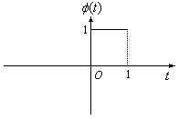
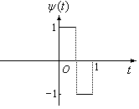
HAAR正交小波
尺度系数：p₀=1, p₁=1
小波系数：q₀=1, q₁= -1
特点：
1、非零尺度系数和小波系数个数有限；
2、尺度函数和小波函数的非零区域为[0,1](紧支撑)；
3、尺度函数和小波函数不连续，频率窗太宽。

Slide 23
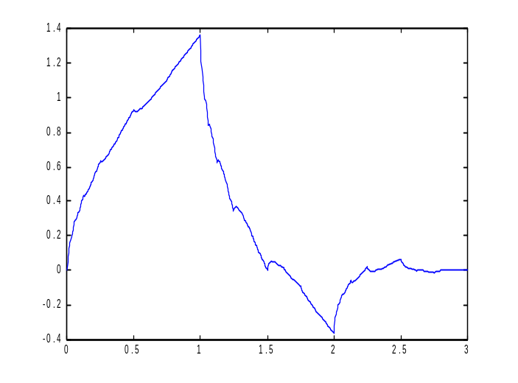
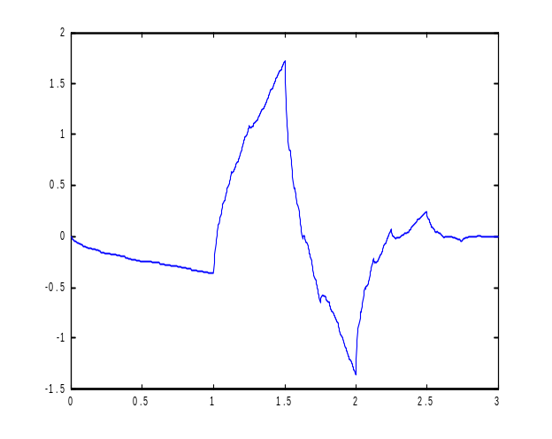
Db2紧支撑正交小波
尺度系数：
p₀=0.4829629131445341, p₁=0.8365123037378077
p₂=0.2241438680420134, p₄=-0.1294095225512603
尺度函数
小波函数
特点：1、非零尺度系数和小波系数个数有限；
2、尺度函数和小波函数的非零区域为[-4,4](紧支撑)；
3、尺度函数和小波函数连续。

Slide 24
常用小波
Haar小波(可以看作为Daubechies小波的特例)
Daubechies正交紧支撑小波(波形不对称)
半正交小波(波形具有对称性)
紧支撑双正交小波(波形可以具有对称性)

Slide 25
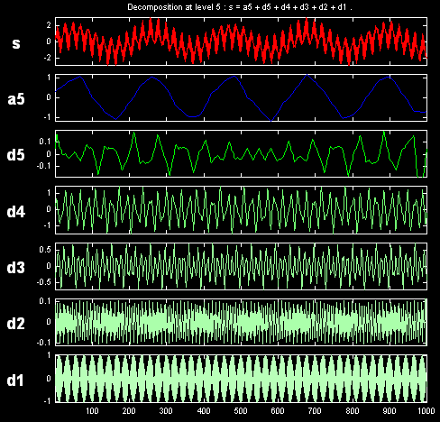
采用Db3对sin函数的和构成信号的分解

Slide 26
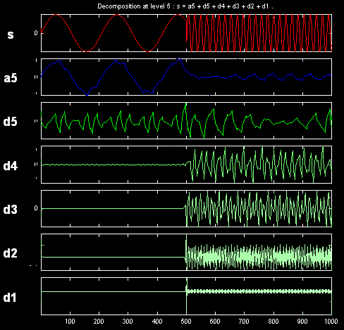
采用Db2对频率突变信号的分解

Slide 27
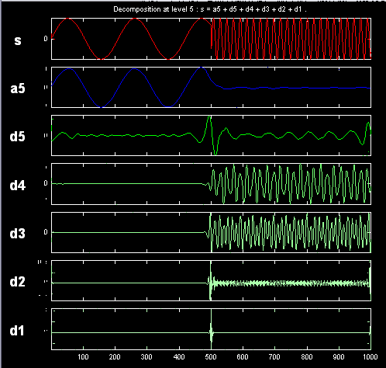
采用Db5对频率突变信号的分解

Slide 28
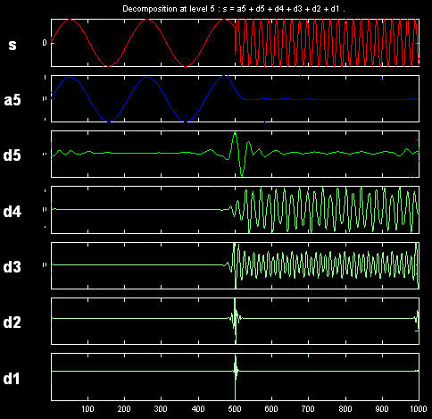
采用Db9对频率突变信号的分解

Slide 29

采用Db3对用电曲线的分解

Slide 30



小波分解与重构法去除基线漂移
原脑电信号
加入基线漂移后的脑电信号
去除缓慢基线漂移后的脑电信号

Slide 31

脑电信号的7层分解

Slide 32
主成分分析
主成分分析(或称主分量分析，principal component analysis)由皮尔逊(Pearson,1901)首先引入，后来被霍特林(Hotelling,1933)发展了。
主成分分析是一种通过降维技术把多个变量化为少数几个主成分(即综合变量)的统计分析方法。这些主成分能够反映原始变量的绝大部分信息，它们通常表示为原始变量的某种线性组合。

Slide 33


寻找主成分的正交旋转
旋转公式：

Slide 34





主成分的定义及导出
设 为一个 维随机向量，E(X)=0，其协方差矩阵为
该矩阵为实对称矩阵，且特征值都是非负实数，设为 ，则存在正交矩阵P，使得

Slide 35





令：
则有： ， ，因此 Y 的任意两个分量不相关。Y的分量称为X的主分量。由于
总方差中属于第 主成分 y_{i} 的比例为
称为主成分 y_{i} 的贡献率。

Slide 36




前 m 个主成分的贡献率之和
称为主成分 的累计贡献率，它表明
解释 的能力。
通常取(相对于p)较小的 m，使得累计贡献达到一个较高的百分比(如80％～90％)。此时，
可用来代替 ，从而达到降维的目的，而信息的损失却不多。

Slide 37




主成分分析的步骤
对原始信号数据
进行标准化处理，即
其中

Slide 38



计算相关系数矩阵 R=(r_{ij})
计算矩阵 R 的特征值和对应单位正交特征向量，并按从大到小排列：
取 ，则 Y = P X 的每一个行向量即为主成分分量。

Slide 39



计算主成分贡献率及累计贡献率
▲贡献率:
▲累计贡献率:
一般取累计贡献率达85—95%的特征值
所对应的第一、第二、…、第m（m≤p）个主成分

Slide 40
独立分量分析
主成分分析的局限性：在主成分分解 Y=PX 中，当X不服从正态分布时，Y的各个分量是不相关的，但不能保证是独立的。当 X 是独立信号的混合时，即 X = A S，主成分分析得不到 S。
独立分量分析的目的是：当 X = A S 时，求矩阵 W，使得 Y=WX 的各个分量独立，此时W可能不是A的逆，但是 WA 是置换矩阵。
由于生物信号一般具有非平稳、非正态等性质，因此ICA比PCA更有优势。
独立分量分解的局限性：求解ICA的计算复杂度比PCA高，理论深奥算法复杂，各个分量需要解释判读。

Slide 41
各类ICA算法
批处理算法：指依据一批已经取得的数据X来进行处理，而不是随着数据的不断输入做递归式处理。已有算法：
  成对数据旋转法(Jacobi法)及极大峰度法(Maxkurt法)
  特征矩阵的联合近似对角化法(JADE法)
  四阶盲辨识(FOBI)
  JADE法和Maxkurt法的混合
自适应算法：根据数据陆续得到而逐步更新参数，使处理所得逐步趋近于期望结果，即各分量独立。已有算法：
  常规的随机梯度法
  自然梯度与相对梯度
  串行矩阵更新及其自适应算法
  扩展的Infomax法
  非线性PCA自适应法

Slide 42
各类ICA算法
探查性投影追踪：按照一定次序把各独立分量一个一个的逐次提取出来，每提取一个，就将该分量从原始数据中去掉，对剩下的部分提取下一个分量。已有算法：
  梯度算法
  旋转因子乘积法
  固定点算法(fastICA)-最常用算法

Slide 43




胎儿心电提取
8通道原始波形

Slide 44





Slide 45




ICA分解
8个分量波形

Slide 46





Slide 47




PCA分解
8个分量波形

Slide 48





Slide 49




Common Spatial Pattern (CSP)
设 和 为代表两个类的两个p 维随机向量，E(X)=0， E(Y)=0，其协方差矩阵分别为
若这两个矩阵都是正定矩阵，则存在矩阵 Q 满足：
实际上，Q的列向量和 为广义特征值问题

Slide 50





的特征向量和特征值。实际上，存在矩阵 G 满足：
于是 为实对称正定矩阵，因此存在正交矩阵 P 和非负特征值 使得：
令 Q = G^{-T}P , 则有
另一方面

Slide 51

因此有
定义变换：z =Q^{T} x，则向量 z 的分量方差可以更好地用于求解两分类问题。
如果采用C语言编程，可以按照以上过程，结合求解LDL^{T}分解和特征值特征向量问题求得Q。求解 Q 的matlab程序如下：

Slide 52





EEG信号特征量
时域特征量
样本均值
样本方差
样本协方差
样本平均绝对值
信号平均能量

Slide 53

EEG信号特征量
自相关系数
信号累积量
信息样本熵
非线性指数
注意
以上给出的公式都是整体的，即对所有样本计算的
在实用中要考虑局部性

Slide 54





例：样本均值的计算
计算公式
在线计算公式
局部计算公式

Slide 55

EEG信号特征量
频域信号特征
峰值频率（Peak frequency）
峰值频率幅度（Peak frequency magnitude）
频带能量（如δ波、θ波、α波、β波）
平均相位（Mean phase angle）
注意，频带能量也可以在时域计算
Parseval’s relation

